Slide 1

Разработка мобильного клиента для облачной платформы sdCloud для моделирования динамических систем
Направление: ИВТ
Автор: Энефу Элиша Адуоджо P34301
Руководитель: Перл И.А.
Санкт-Петербург, 2025
1
Notes:
«Добрый день. Меня зовут Элиша Энефу, и сегодня я представлю результат своей вкр — Разработка мобильного клиента для облачной платформы sdCloud для моделирования динамических систем»

Slide 2
Актуальность научной разработки
Облачные вычисления и мобильные технологии трансформируют образовательные, исследовательские и инженерные процессы.
Моделирование системной динамики требует как вычислительных мощностей, так и интуитивно понятных инструментов — sdCloud предоставляет это через Интернет.
Однако современные пользователи все чаще полагаются на мобильные устройства для работы и учебы.
В настоящее время в sdCloud отсутствует собственное мобильное приложение, что ограничивает доступность и удобство использования на смартфонах.
Специальный клиент для Android расширяет охват студентов, исследователей и инженеров, предлагая:
Более быстрый доступ
Модель взаимодействия на ходу
Улучшенный пользовательский опыт
Этот проект предоставляет возможности моделирования в распоряжение пользователя, обеспечивая истинную гибкость в обучении и исследованиях.
2
Notes:
«Облачные технологии и мобильные устройства серьёзно изменили подход к образованию и научной работе. Платформа sdCloud уже упрощает моделирование динамических систем через браузер. Но в мире, где доминируют мобильные устройства, этого становится недостаточно. В этом проекте я сосредоточился на том, чтобы перенести функциональность sdCloud на Android-устройства — чтобы пользователи могли работать с моделями где угодно и в любое время.»

Slide 3
Цель научной разработки
Целью данной работы является разработка мобильного клиента для платформы sdCloud, реализующего все основные функции веб-приложения, с адаптацией под мобильную среду Android и соблюдением требований удобства использования (UI/UX).
3
Notes:
Цель проекта — реализовать мобильный клиент, максимально повторяющий возможности веб-версии. Это включает авторизацию, загрузку и отображение моделей, статистики и создание удобного интерфейса.

Slide 4
Задачи научной разработки
Задачи
Реализовать механизм аутентификации и авторизации пользователей в мобильном приложении
Интегрировать с существующим API sdCloud для получения доступа к моделям и статистике
Обеспечить функционал управления моделями: создание, просмотр, редактирование и удаление
Визуализировать статистику по моделям с помощью графических виджетов
Задачи
Реализовать просмотр истории запусков моделей, включая временные метки и результаты
Отображать детальную информацию об исполнении моделей: производительность, логи, параметры
Соблюдать требования документации и архитектуры API sdCloud
Обеспечить отзывчивый, интуитивно понятный интерфейс в соответствии с принципами проектирования Android-приложений.
4
Notes:
Все задачи вы можете видеть на слайде, а я расскажу, как они были реализованы

Slide 5




Особенности мобильного приложения
Аутентификация пользователя
Функция CRUD для моделей
Запуск и отображение результатов выполнения модели
Представление статистических данных моделей
5
Notes:
Вот основные функции приложения и …

Slide 6

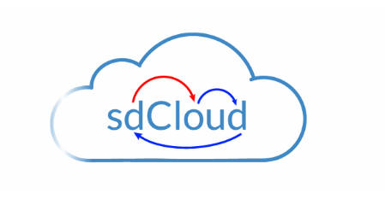


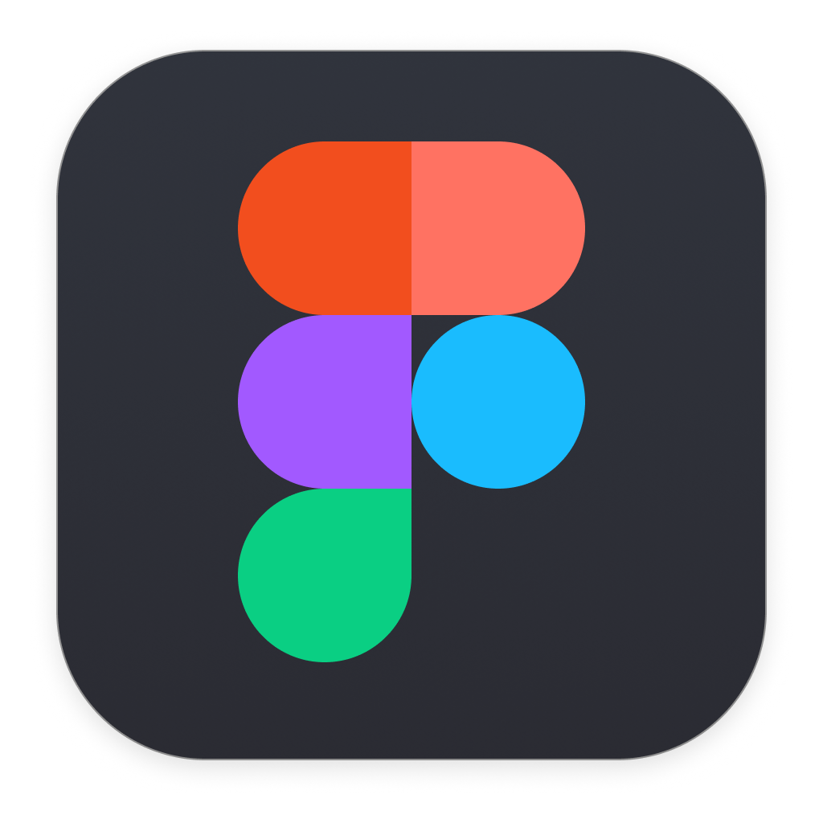
Используемые технологии
Фреймворк Flutter и язык Dart для создания приложений
sdcloud.io API для бэкэнда
Figma для разработки пользовательского интерфейса UX
Git для управления версиями
6
Notes:
используемые технологии. Здесь кратко показаны основные технологии, которые я использовал. Ядро приложения — Flutter и язык Dart. Для контроля версий — Git. Интерфейс разрабатывался в Figma, а все сетевые запросы выполняются с помощью Dio. CI/CD и Docker обеспечивают автоматическую сборку и публикацию приложения.»

Slide 7
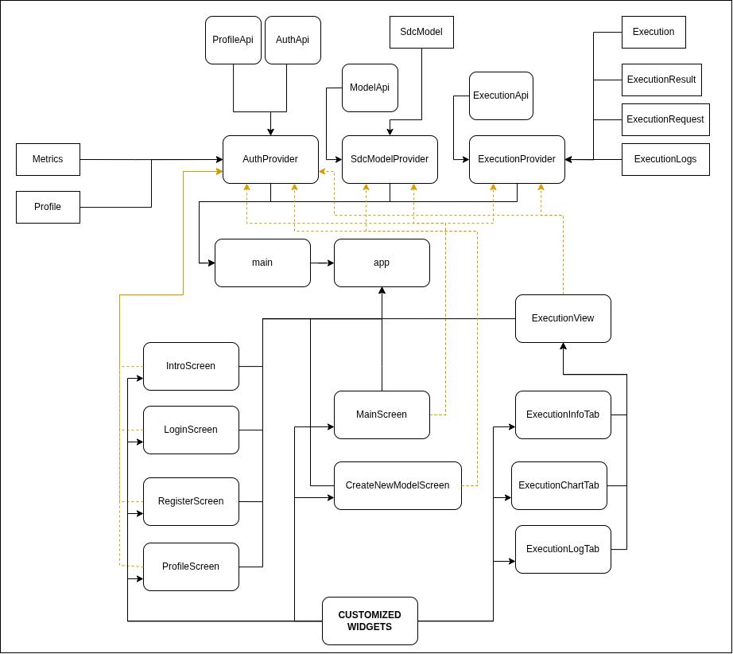
Архитектура кода
Поставщики: Для управления состоянием приложения
API: Реализуют функции RESTful API
Модели: Объекты, получаемые и отправляемые через API. Это классы для десериализации в формате JSON
Экраны и настраиваемый виджет
7
Notes:
«Архитектура приложения — модульная. Сетевые запросы обрабатываются отдельными сервисами, данные парсятся в модели, а управление состоянием реализовано через Provider. Каждый экран — будь то список моделей или история запусков — имеет свою структуру и переиспользуемые виджеты.»«Для управления состоянием я выбрал Provider. Например, AuthProvider отвечает за вход в систему и хранение токена, а ModelProvider — за работу с моделями. Такой подход делает код более масштабируемым и удобным для поддержки.»

Slide 8
Интеграция с sdCloud API
Аутентификация на основе сеанса: Пользователи входят в систему под своим именем пользователя и паролем, чтобы начать сеанс. Возвращается уникальный токен аутентификации.
Использование токена: Все последующие запросы API должны включать этот токен аутентификации в заголовки для авторизации доступа.
HTTP–клиент - Dio: Dio используется для управления запросами, ответами, обработкой ошибок и внедрением токена.
[Уровень пользовательского интерфейс] → [ Служба API (Dio)] → [sdCloud REST API]
8
Notes:
«Одной из ключевых задач была интеграция с API sdCloud. Пользователь проходит авторизацию — и получает токен. Все последующие запросы к серверу отправляются с этим токеном в заголовке. Для всех сетевых операций я использовал библиотеку Dio, которая также обрабатывает ошибки и ответы от сервера.»

Slide 9
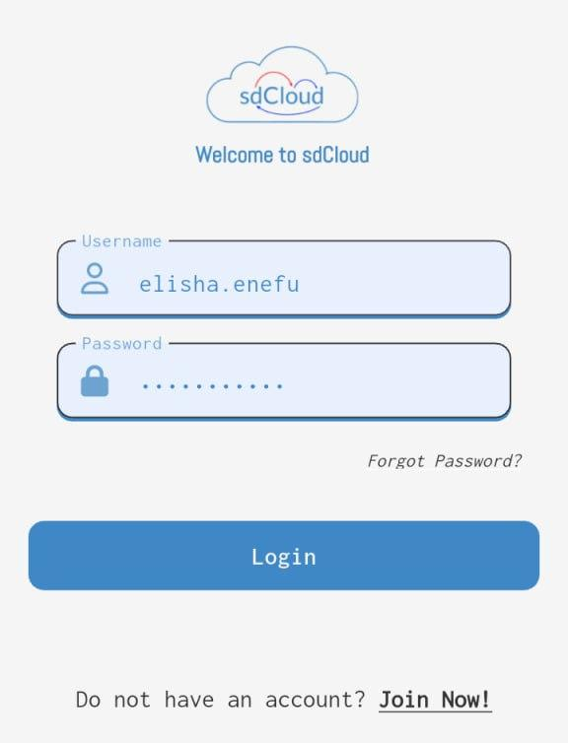
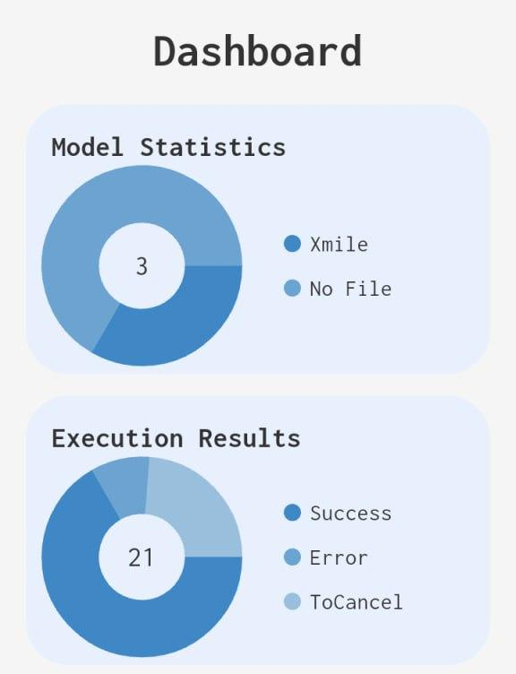
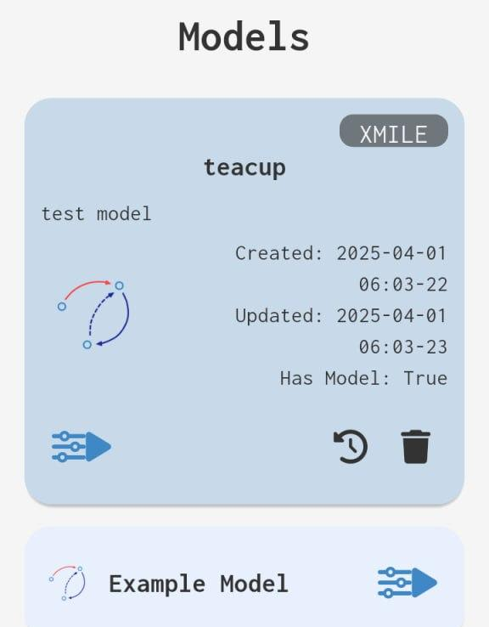
Скриншоты из мобильного клиента
Экран входа в систему
Экран панели мониторинга статистики
Экран списка моделей
9
Notes:
«На этих слайдах показаны основные экраны приложения: авторизация, панель управления, список моделей,

Slide 10
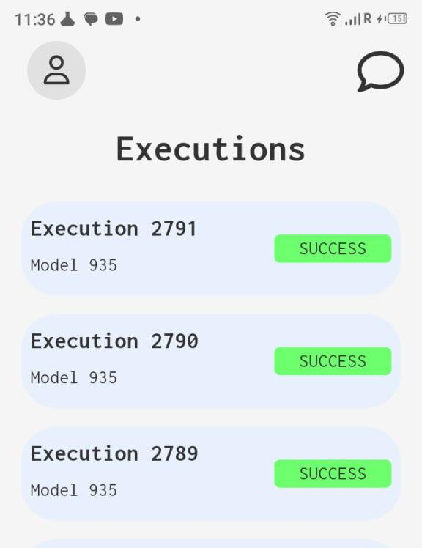
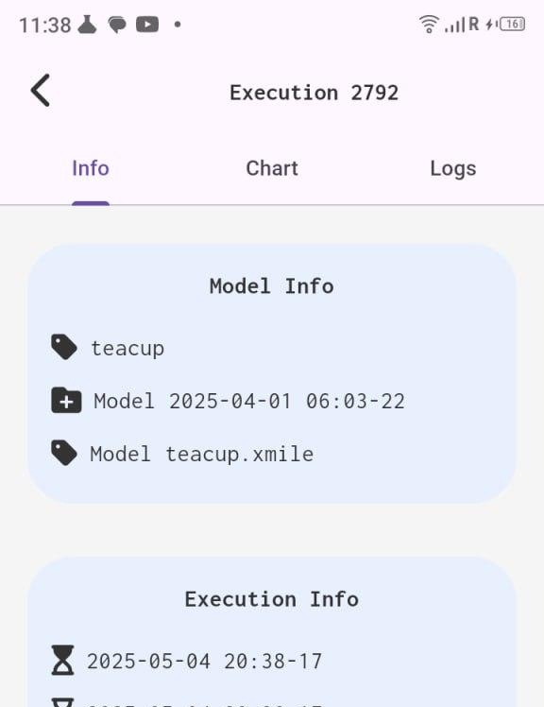
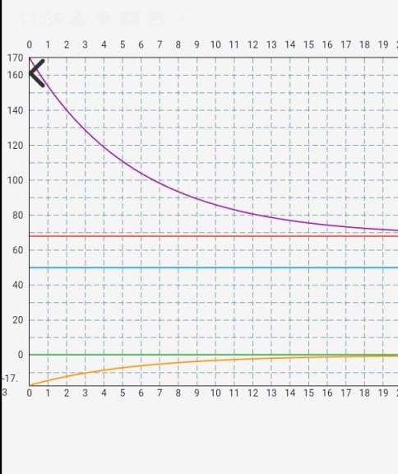
Скриншоты из мобильного клиента
Экран списка запусков
Экран информации запуска
Экран диаграммы результатов запуска
10
Notes:
история запусков и графики результатов. Я постарался сохранить логику веб-версии, адаптировав интерфейс под небольшие экраны и сенсорное управление.»

Slide 11
Результаты
Внедрение новых функций: Были успешно разработаны основные функции, такие как аутентификация, выборка данных, динамический рендеринг и полная интеграция с API.
Готовность платформы: Приложение работает без сбоев на устройствах Android, а конвейеры CI /CD настроены для беспрепятственного развертывания и генерации APK.
Тестирование и отладка: Для обеспечения стабильности и производительности были проведены модульные тесты, тестирование виджетов и отладка на устройстве.
Публикация кода: Полная база кода была опубликована в репозитории COSM Labs с надлежащим контролем версий и документацией.
Проектная документация: На вики-странице проекта была создана подробная база знаний, включающая архитектуру, руководства по настройке, инструкции по использованию и советы по дальнейшей разработке.
11
Notes:
«В результате была создана полностью функционирующая версия приложения для Android. Приложение протестировано на реальных устройствах, опубликовано через CI/CD, а весь код размещён в репозитории COSM Labs. Также была подготовлена документация, которая упростит дальнейшую разработку.»

Slide 12
Перспективы развития
Автономный режим – доступ к сохраненным моделям без Интернета.
Поддержка iOS – Расширение охвата за счет кроссплатформенного развертывания.
Push–уведомления - Оповещения об обновлениях моделирования и системных событиях.
Улучшения пользовательского интерфейса – темный режим, анимация, поддержка нескольких языков, улучшенная доступность.
Расширение функционала – просмотр журналов, импорт / экспорт, интеграция с облачным хранилищем.
Усовершенствования безопасности – защита токенами, шифрование, многофакторная аутентификация.
12
Notes:
«В будущем приложение может поддерживать офлайн-режим, выйти на iOS, получить push-уведомления, а также усиленные меры безопасности — шифрование и двухфакторную аутентификацию. Кроме того, возможно внедрение тёмной темы, анимаций и поддержки нескольких языков.»

Slide 13
Список использованных источников
Лай Т.Я., Сюй И.Ц., Integrating semantic web into context-aware mobile application based on cloud computing // Journal of Cloud Computing. Сер.14. – 2025 . – N 8.
Чуньмэй М., Сянцянь Л., и др. Personalized client-edge-cloud hierarchical federated learning in mobile edge computing // Journal of Cloud Computing. Сер.13. – 2024 . – N 161.
Лилхор У.К., Сарита С., Шарма Й.К. Cloud-edge hybrid deep learning framework for scalable IoT resource optimization // Journal of Cloud Computing. Сер.14. – 2025 . – N 5.
Махди Ф., Джон Г., Гассан Б., и др. A model-driven approach to reengineering processes in cloud computing // Information and Software Technology. Сер.144, – 2022. – N 106795.
Педро Э.К., Хосе К.М., Аури М.Р.В. Towards the definition of a research agenda on mobile application testing based on a tertiary study // Information and Software Technology. Сер.167, – 2024. – N 107363.
Пэй Л., Сяою С., Яньцзе Ч., и др. A First Look at CI/CD Adoptions in Open-Source Android Apps. [Электронный ресурс]. – 2022. – URL: https://arxiv.org/abs/2210.12581.
Бланко Ж.З., Лукредио Д. A holistic approach for cross-platform software development // Journal of Systems and Software. Сер.179, – 2021. – N 110985.
Зубко А. CI/CD choices for mobile app development. [Электронный ресурс]. – 2023. – URL: https://zubko.io/blog/ci-cd-choices.
Refraction. CI/CD Pipeline Best Practices and Considerations for Mobile Apps [Электронный ресурс]. – 2023. – URL: https://refraction.dev/blog/cicd-pipelines-mobile-apps-best-practices.
Документация по sdCloud. Руководство по формулированию запросов к API. (Внутренняя документация) – 2024.
Внутренняя проектная документация sdCloud. Принципы проектирования и архитектуры для мобильных клиентов. (Внутренняя документация) – 2024
Официальная документация Flutter. [Электронный ресурс]. – 2023. – URL: https://flutter.dev/docs.
Официальная документация по зависимостям Flutter - [Электронный ресурс]. – 2023. – URL: https://pub.dev/.
Официальная документация языка программирования Dart. [Электронный ресурс]. – 2023. – URL: https://dart.dev.docs.
Официальная документация Docker. [Электронный ресурс]. – 2023. – URL: https://docs.docker.com.
Документация по действиям на GitHub. [Электронный ресурс]. – 2023. – URL: https://docs.github.com/en/actions.
Figma Inc. (2023). Инструмент для проектирования Figma. [Электронный ресурс]. – 2023. – URL: https://help.figma.com/hc/en-us
Обзор Android SDK. [Электронный ресурс]. – 2023. – URL: https://developer.android.com/studio
Наугл А., Лангаруди С., Клэнси Т. What is (quantitative) system dynamics modeling? Defining characteristics and the opportunities they create // System Dynamics Review. Сер.40, – 2024. – N 2.
Эмиль Э., Том Б., и др. Thinking in Terms of Change over Time: Opportunities and Challenges of Using System Dynamics Models // Journal of Science Education and Technology. Сер.33. – 2024 . – N 1.
13
Notes:
«Здесь представлены основные источники, использованные при разработке. Некоторые из них рекомендованы ВАК или индексируются в Scopus — это позволяет соответствовать академическим требованиям университета.»

Slide 14

Доступ к ВКР и презентации ВКР
Готовность ВКР 100%
Антиплагиат в ИСУ 94%
Готовность разработки 100%
Оценка от руководителя 5A
https://github.com/ExcelWhite/diplom
14
Notes:
Текст ВКР полностью готов, приложение полностью разработано, и через этот qr-код или ссылку можно получить доступ к тексту и презентации ВКР

Slide 15

Спасибо за внимание!
elishaenefu7@gmail.com
15
Notes:
«Спасибо за внимание. Буду рад ответить на ваши вопросы.»

